Slide 1
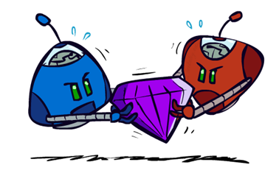

《人工智能原理》课程
对抗搜索
Notes:
本节讨论的内容是在有其他Agent计划与我们对抗时，该如何预先规划的问题。
在竞争环境中每个Agent的目标之间是有冲突的，这就引出了对抗搜索问题，通常也称为博弈。

Slide 2
对抗搜索
博弈
博弈中的优化决策
α-β 剪枝
不完美的实时决策
Notes:
博弈
博弈中的优化决策
α-β剪枝
不完美的实时决策

Slide 3
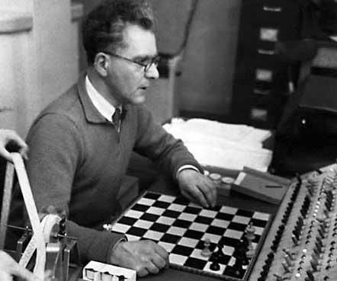
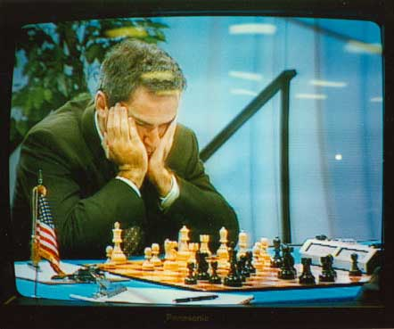
为什么学习博弈?
博弈和人类智慧如影随行
博弈游戏易于形式化
博弈也是对真实环境中竞争行为很好的表示模型
Notes:
博弈游戏和人类智慧如影随行；
博弈游戏易于形式化，可以形式表述为一类搜索问题，而且对其抽象特性的研究就有代表性；
该游戏可以形式化成含有下列组成部分的一类搜索问题：(初始状态，操作符号（定义此时该谁行动，合法状态集合，转移模型），终止测试，效用函数)
博弈也是对真实环境中竞争行为很好的表示模型；（军事对抗，谈判，竞买等）

Slide 4
博弈环境种类
 | 明确 | 随机
完整信息（完全可观察） | 国际象棋,西洋跳棋 ,围棋 | 西洋双陆棋,大富翁
不完整信息（部分可观察） | 海军棋 | 拼字游戏,扑克,桥牌
人工智能中的“博弈”通常专指有完整信息的，确定性的，轮流行动的，两个游戏者的零和游戏。
Notes:
人工智能中的博弈通常专指博弈论专家们称为有完整信息的，确定性的，轮流行动的，两个游戏者的零和游戏。这意味着在确定性的，完全可观察的环境中的两个智能体必须交替行动，在游戏结束时效用值总是相等并符号相反的。例如，下中国象棋时，一个棋手赢了，则对手一定是输了。正是Agent之间效用函数的对立导致了环境是对抗的。

Slide 5
博弈 vs. 搜索问题
“不可预测” 的对手 → 针对对手每种可能的回应给出决策
国际象棋
平均分支因子大约是35；
一盘棋一般每个棋手走50步；
搜索树结点(35^100)
Notes:
不可预测的对抗（偶发性）→明确的行为（对每个可能的对手）
不可预测的对抗：玩游戏的过程中不确定性导致求解过程必须处理偶发性问题
不可预测性的特点导致博弈问题难于求解
（以国际象棋为例：平均分支大约是35，一盘棋每个棋手走50步，所以搜索树大约有35^100个结点）
复杂性：

Slide 6
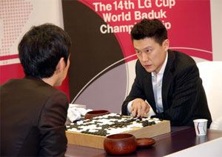
Two-Agent 博弈
两个智能体，有完整信息，零和游戏
两个智能体轮流出招，直到一方获胜或平局.
每个参与者对游戏的环境，规则，行为有相应的完整理解模式。
Notes:
两个智能体博弈问题（主要研究）：
1.两个智能体，完整信息，零和游戏；
2.两人轮流出招，直到游戏结束
3.每个参与者对游戏的环境，规则，行为有相应的完整理解模式

Slide 7
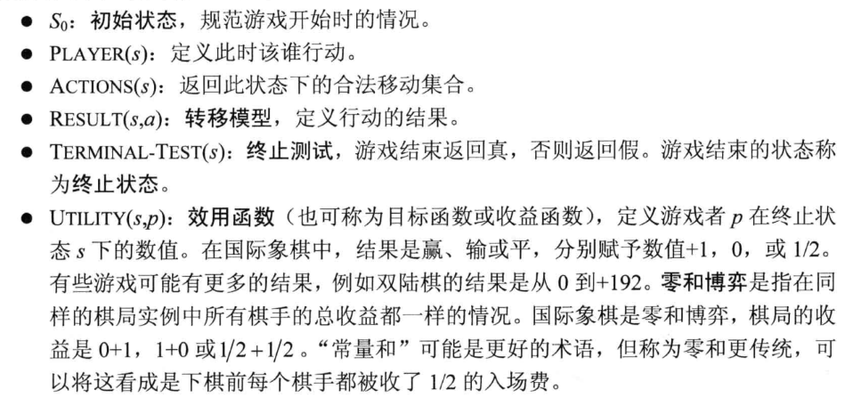
Two-Agent问题形式化
Notes:
两个游戏者的零和游戏可以形式化成含有下列组成部分的一类搜索问题
博弈树——初始状态，ACTIONS函数和RESULT函数定义了游戏的博弈树（其中结点是状态，边是移动）

Slide 8
Two-Agent问题描述
两个玩家: MAX 和 MIN
任务 : 给MAX找一“最佳”行动
假定MAX 先行, 随后两方交替移动，直到游戏结束。
游戏结束时，给优胜者加分，给失败者罚分。
MAX结点：下一步轮到MAX走子的状态
MIN结点：下一步轮到MIN走子的状态
Notes:
Even——偶数
Odd——奇数
无论是对方采取何种策略，均应采取自己的最优策略

Slide 9
博弈树
评估最佳第一步行棋
通常, 采用以下约定分析博弈树
对MAX 有益的位置，对应的评估函数值为正
对MIN 有益的位置，对应的评估函数值为负
Notes:
博弈树——初始状态，ACTIONS函数和RESULT函数定义了游戏的博弈树（其中结点是状态，边是移动）

Slide 10

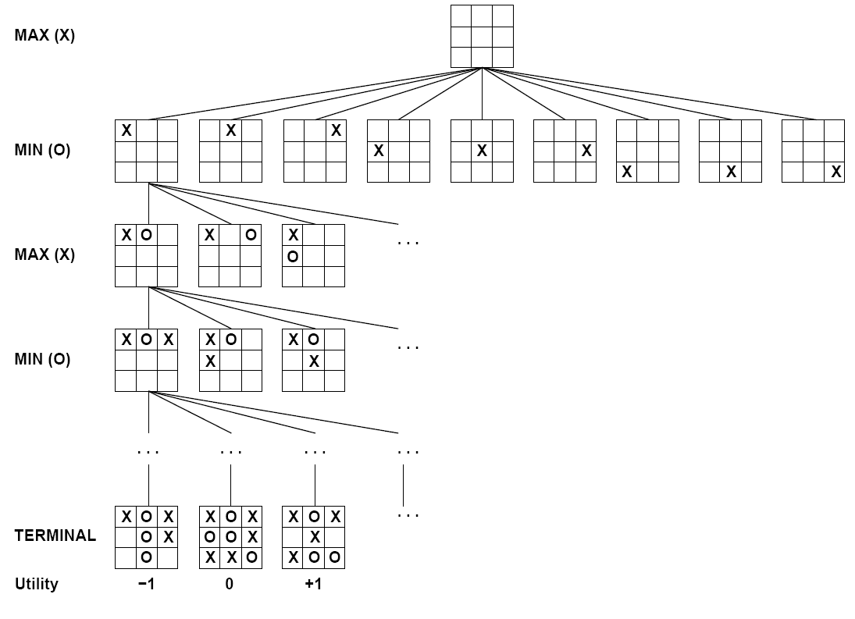

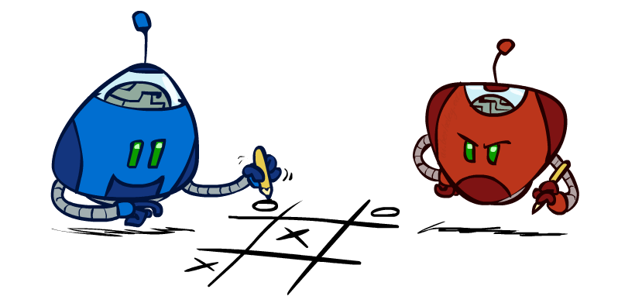
博弈树(2-player, deterministic, turns)
轮到MAX行棋
初始状态
tic-tac-toe
叶节点：终止状态对于MAX的效用值
Notes:
井字棋游戏
博弈树——初始状态，ACTIONS函数和RESULT函数定义了游戏的博弈树（其中结点是状态，边是移动）
例如，在井字棋游戏中。博弈树的根结点，对应的是初始状态，在初始状态下MAX先行，MAX有九种可能的棋招。随后两方轮流进行，MAX下X，MIN下O，直到达到了树的终止状态，即一位棋手的标志占领一行、一列、一对角线。叶结点上的数值对应的是该终止状态对于MAX来说的效用值，值越高对MAX越有利，对MIN则越不利。

Slide 11
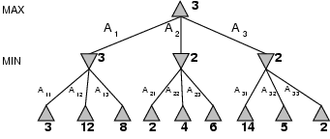
极小极大值
确定性博弈的最优决策
想法：根据极小极大值行动 = 针对最优对手的最佳可到达行动
E.g., 2-ply game:
Notes:
无论是对方采取何种策略，均应采取自己的最优策略

Slide 12
极小极大值
Minimax(state) =
Utility(state) if state is terminal
max Minimax(successors(state)) if player = MAX
min Minimax(successors(state)) if player = MIN
Notes:
MAX喜欢移动到有极大值的状态，而MIN喜欢移动到有极小值的状态

Slide 13
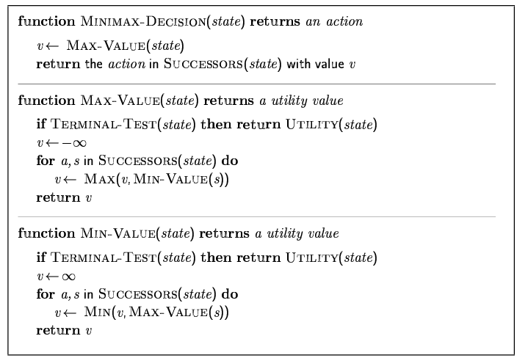
极小极大算法
Notes:
MAX喜欢移动到有极大值的状态，而MIN喜欢移动到有极小值的状态

Slide 14
极小极大算法性能
完备性? Yes (if tree is finite)
最优性? Yes (against an optimal opponent)
时间复杂度? O(b^{m}) (b-legal moves; m- max tree depth)
空间复杂度? O(bm) (depth-first exploration)
开销过大！

Slide 15
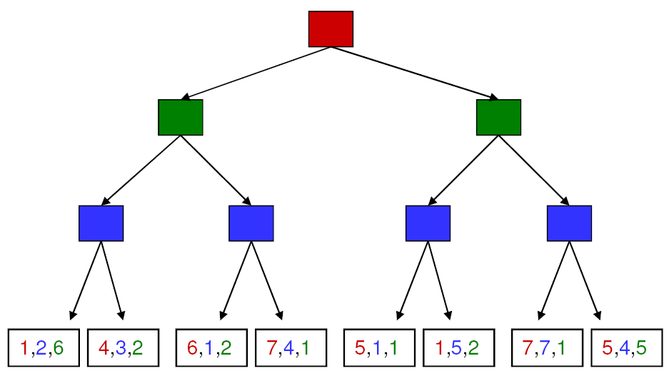
多人博弈时的最优决策
4,3,2
4,3,2
1,5,2
4,3,2
7,4,1
1,5,2
7,7,1
多个参加者, 非零和游戏
效用值为向量
每个玩家都要最大化自身效用值
效用值从后向前传播
Notes:
？？
多人博弈的最优决策
每个决策的时候都考虑自己的效用值最大
（效用值往后传播）

Slide 16
井字棋的评估函数
MAX 标记 X MIN 标记O
MAX先移动.
深度为2，执行宽度优先搜索
对状态p的评估函数e(p)
If p is not a winning for either player, e(p) = (no. of complete rows, columns, or diagonals that are still open for MAX) - (no. of complete rows, columns, or diagonals that are still open for MIN)
If p is a win of MAX, e(p) = ∞
If p is a win of MIN, e(p) = - ∞
Notes:
井字棋游戏
评估函数：对max开放的行，列，对角线数量

Slide 17
井字棋的评估函数
对状态p的评估函数e(p)
If p is not a winning for either player,
e(p) = (no. of complete rows, columns, or diagonals that are still open for MAX) - (no. of complete rows, columns, or diagonals that are still open for MIN)
e(p)=5-4=1 e(p)=6-4=2

Slide 18
井字棋的评估函数
对状态p的评估函数e(p)
If p is not a winning for either player,
e(p) = (no. of complete rows, columns, or diagonals that are still open for MAX) - (no. of complete rows, columns, or diagonals that are still open for MIN)
e(p)= e(p)=
Notes:
E1(p)=3-2
E2(p)=3-2

Slide 19
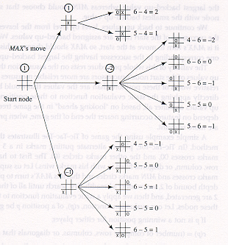
Example :井字棋
First move

Slide 20
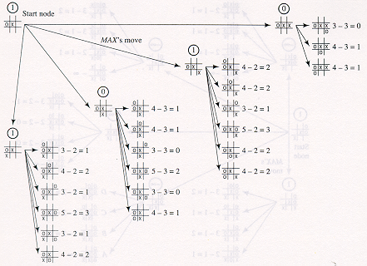
Example :井字棋
Notes:
??

Slide 21
Question?
如何提高搜索效率?
是否可以砍掉一些没有必要的分支?
Notes:
如何提高搜索效率？
是否可以砍掉一些没有必要的分支？
而所谓剪枝，顾名思义，就是通过某种判断，避免一些不必要的遍历过程，形象的说，就是剪去了搜索树中的某些“枝条”，故称剪枝。
应用剪枝优化的核心问题是设计剪枝判断方法，即确定哪些枝条应当舍弃，哪些枝条应当保留的方法。

Slide 22
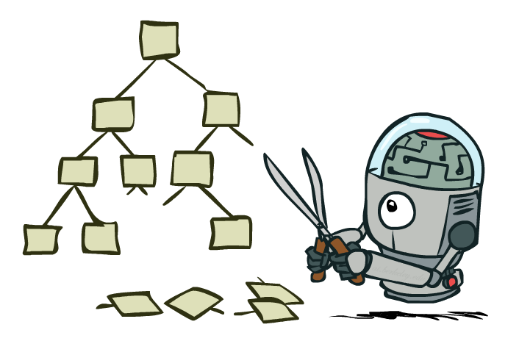
博弈树剪枝
Notes:
应用剪枝优化的核心问题是设计剪枝判断方法，即确定哪些枝条应当舍弃，哪些枝条应当保留的方法。

Slide 23
α-β剪枝

Slide 24
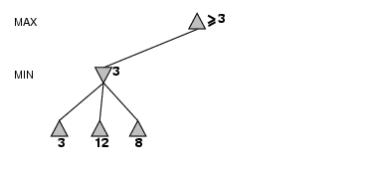
α-β剪枝

Slide 25
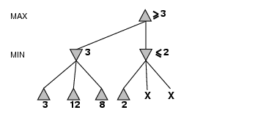
α-β剪枝

Slide 26
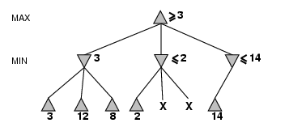
α-β剪枝

Slide 27
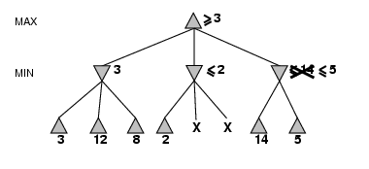
α-β剪枝

Slide 28
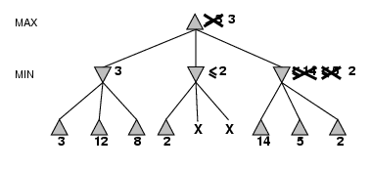
α-β剪枝

Slide 29
α-β剪枝
Notes:
一种基于剪枝（ α-β cut-off）的深度优先搜索（depth-first search）。
将走棋方定为MAX方，因为它选择着法时总是对其子节点的评估值取极大值，即选择对自己最为有利的着法；
将应对方定为MIN方，因为它走棋时需要对其子节点的评估值取极小值，即选择对走棋方最为不利的、最有钳制作用的着法。

Slide 30
α-β剪枝
值是MIN节点最后回推值的上限
（能取到的最大值，最糟糕情况）
β = 2
2
Notes:
•同理，由左路分枝的叶节点倒推得到某一层MIN节点的值，可表示到此为止对方着法的钳制值，记为β。
•显然此β值可作为MAX方无法实现着法指标的上界。
•在搜索该MIN节点的其它子节点，即探讨另外着法时，如果发现一个回合之后钳制局面减弱，即孙节点评估值高于上界β值，则便可以剪掉此枝，即不再考虑此“软着”的延伸。
此类剪枝称为β剪枝。

Slide 31
α-β剪枝
值是MIN节点最后回推值的上限
（能取到的最大值，最糟糕情况）
β = 1
2
1

Slide 32
α-β剪枝
α = 1
α值是MAX节点最后回推值的下限
（能取到的最小值，最糟糕情况）
β = 1
2
1
Notes:
在对博弈树采取深度优先的搜索策略时，从左路分枝的叶节点倒推得到某一层MAX节点的值，可表示到此为止得以“落实”的着法最佳值，记为α。
显然此值可作为MAX方着法指标的下界。
在搜索此MAX节点的其它子节点，即探讨另一着法时，如果发现一个回合（2步棋）之后评估值变差，即孙节点评估值低于下界α值，则便可以剪掉此枝（以该子节点为根的子树），即不再考虑此“软着”的延伸。
此类剪枝称为α剪枝。
在搜索该MIN节点的其它子节点，即探讨另外着法时，如果发现一个回合之后钳制局面减弱，即孙节点评估值高于上界β值，则便可以剪掉此枝（以该子节点为根的子树），即不再考虑此“软着”的延伸。
此类剪枝称为β剪枝。

Slide 33
α-β剪枝
α = 1
β = 1
β = -1
2
1
-1

Slide 34
α-β剪枝
α = 1
β = 1
β = -1
如果 MIN节点的β值小于或等于其MAX
祖先节点的α值，那么该处的搜索可以不
用进行了
2
1
-1
Notes:
“如果 MIN节点的β值小于或等于（？？？）其MAX祖先节点的α值，那么该处的搜索可以不用进行了”
“如果 MAX节点的α值大于或等于（？？？）其MIN祖先节点的β值，那么该处的搜索可以不用进行了”

Slide 35
α − β 剪枝
采用深度优先方法探索博弈树
只要有可能就回推 α和 β 的值
把那些不会改变最终决策的分支剪去

Slide 36
α − β 算法
当节点N以下的搜索完成（或剪枝中止）时，更新N的父节点的α或β值
当一个MAX节点N的α值≥ N 的MIN祖先节点的β值，则节点 N 以下的搜索中止
当一个MIN节点N的β值≤ N 的MAX祖先节点的α 值，则节点 N 以下的搜索中止

Slide 37
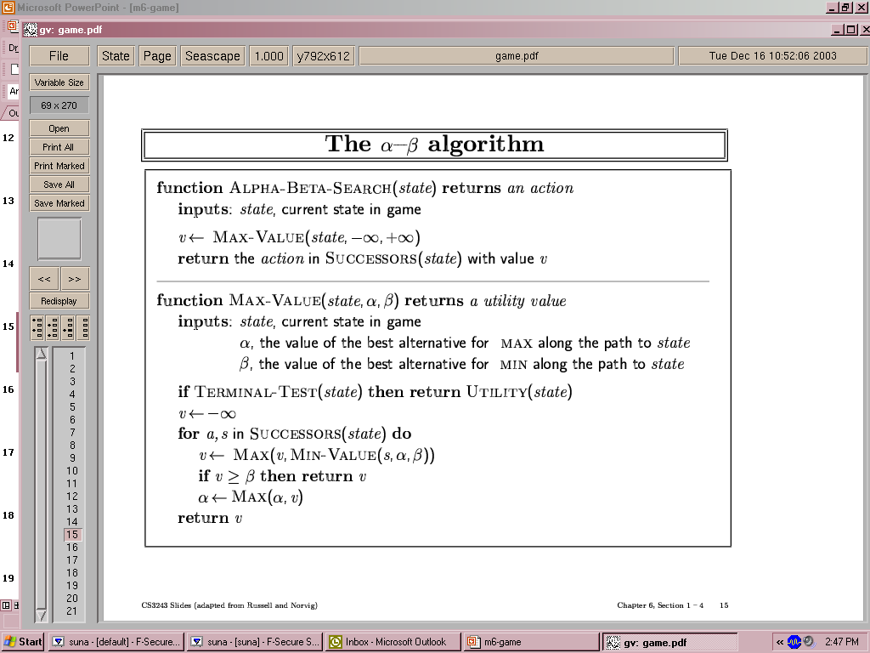
The α-β 算法

Slide 38
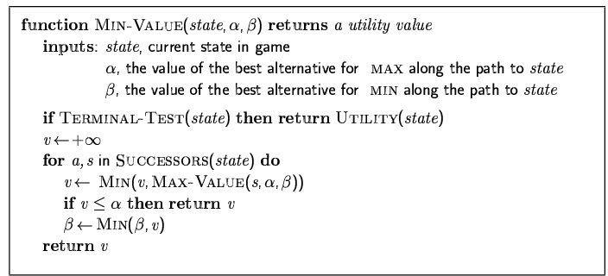
The α-β 算法

Slide 39
α-β剪枝性能
剪枝不影响最终结果
好的行棋排序，可以提高剪枝效率
拥有好的后继顺序，时间复杂度= O(b^m/2)
Notes:
a-b剪枝的属性

Slide 40
考虑以下两种情况:
α = 3
α = 3
3
β=-1
3
β=4
-1
(4)
4
-1
Notes:
alph-beta剪枝的效率很大程度依赖于检查后续状态的顺序

Slide 41

资源限制

Slide 42
资源限制
问题: 在真实游戏中，难以搜索到叶子结点。
解决: 深度受限搜索
将搜索限制在给定深度内
使用启发评估函数代替效用函数
无法保证最优决策
针对任意时间，使用迭代加深算法
Notes:
极大极小值算法生成了整个博弈的搜索空间，而alph-beta算法允许我们裁剪掉其中的一大部分。
但是alph-beta算法仍然要搜索部分空间直到终止状态。这样的搜索深度是不现实的，以国际象棋为例，合理的决策时间也就几分钟。
对策：
截断测试：截断测试取代终止测试
评估函数：启发式评估函数取代效用函数

Slide 43
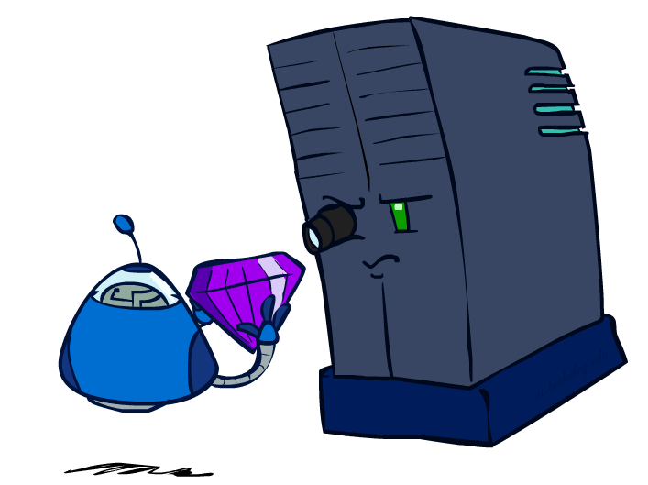
评估函数

Slide 44
评估函数
在深度受限搜索中，评估函数给非终止结点打分
理想的函数: 返回状态的真实的极小极大值
实践中: 加权线性函数:
e.g. 对于国际象棋，f₁(s) = (num white queens – num black queens), etc.
Notes:
加权线性函数：Wi权值，fi棋局的某个特征。

Slide 45
评估函数
评估函数应该以和真正的效用函数同样的方式对终止状态进行排序 评价函数的计算不能花费过多的时间!
对于非终止状态，评价函数应该和取胜的实际机会密切相关。
Notes:
评价函数应该以和真正的效用函数同样的方式对终止状态进行排序；
其次，评价函数的计算不能花费过多的时间；
最后，对于非终止状态，评价函数应该和取胜的实际机会密切相关。
取胜几率：如果搜索必须在一些非终止状态截断（在国际象棋中），那么算法对这些状态的最后结果必然是不确定的。
这种不确定性引入的原因是计算局限性，而不是信息受限。

Slide 46
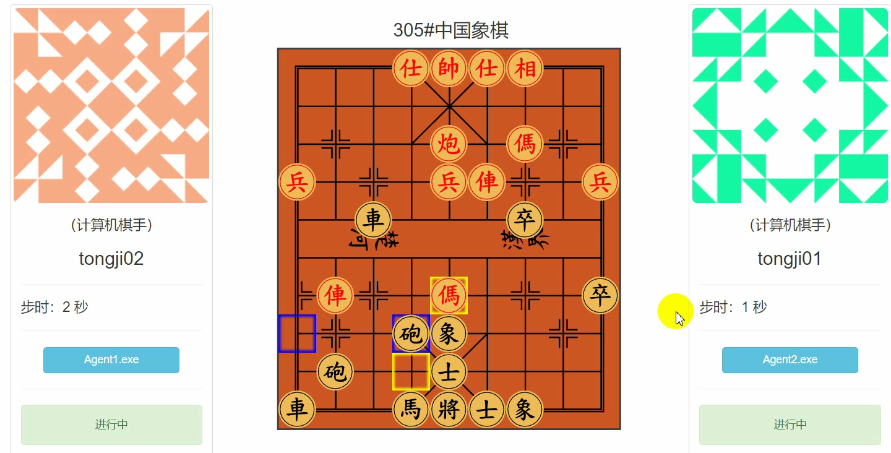
中国象棋博弈

Slide 47
总结
博弈是项很有趣的任务!
博弈阐述了人工智能的几个重要方面
完美决策是难以达到的→ 只能近似

Slide 48
Thank you

